Slide 1
ООО «Системы Безопасности»
образовательные услуги

Slide 3
ООО «Системы Безопасности»
Профессиональная подготовка
Повышение квалификации
Переподготовка
Семинары
Виды деятельности

Slide 4
ООО «Системы Безопасности»
Высококвалифицированный преподавательский состав и специалисты высокого уровня, имеющих большой опыт преподавания и практической работы в различных направлениях.
В наличии вся необходимая материально-техническая база. Официальный сайт. База тестов.
Более 100 утвержденных программ дополнительного образования.
Для экономии средств и времени, готовы прибыть для обучения персонала на территорию заказчика или провести дистанционный вебинар.
Оптимальная форма обучения персонала с учётом профессиональных особенностей Вашего предприятия.
Очная, заочно-очная, заочная (с использованием дистанционных технологий обучения)
Реализация образовательных программ дополнительного профессионального образования, подготовке, повышению квалификации, переподготовке специалистов, руководящего состава и работников организаций.

Slide 5
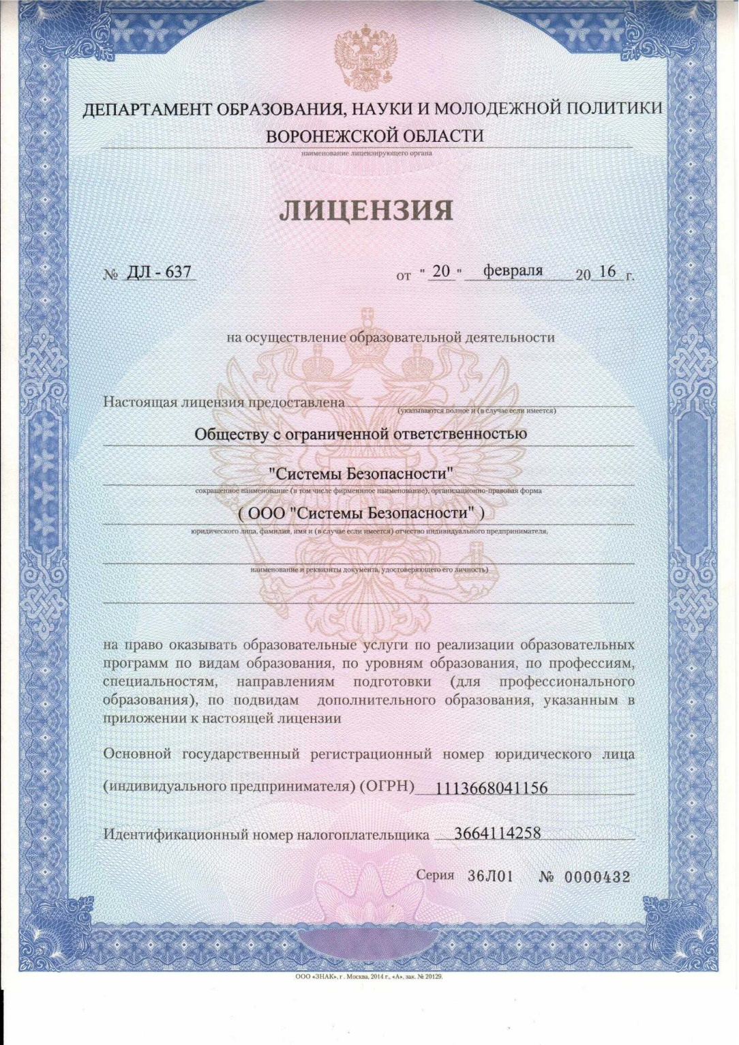
Лицензия на образовательную деятельность

Slide 6
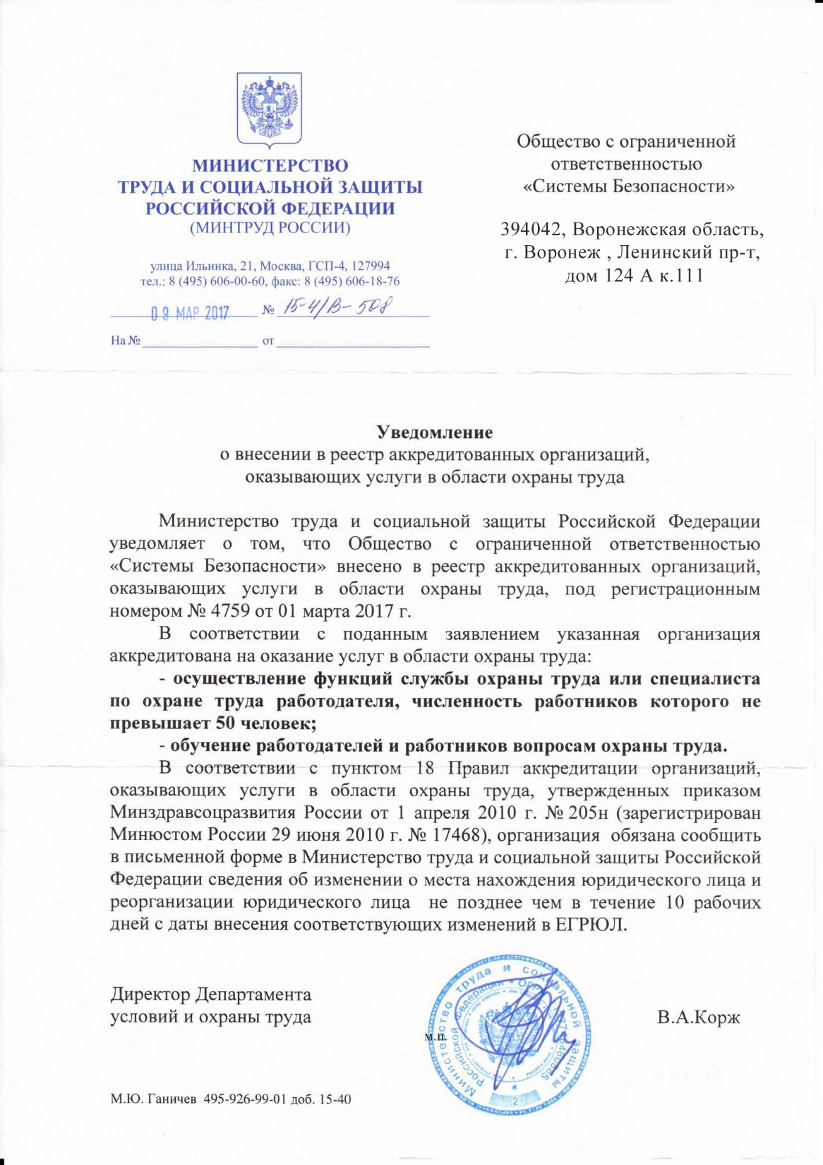
Аккредитация в области оказания услуг по охране труда

Slide 7
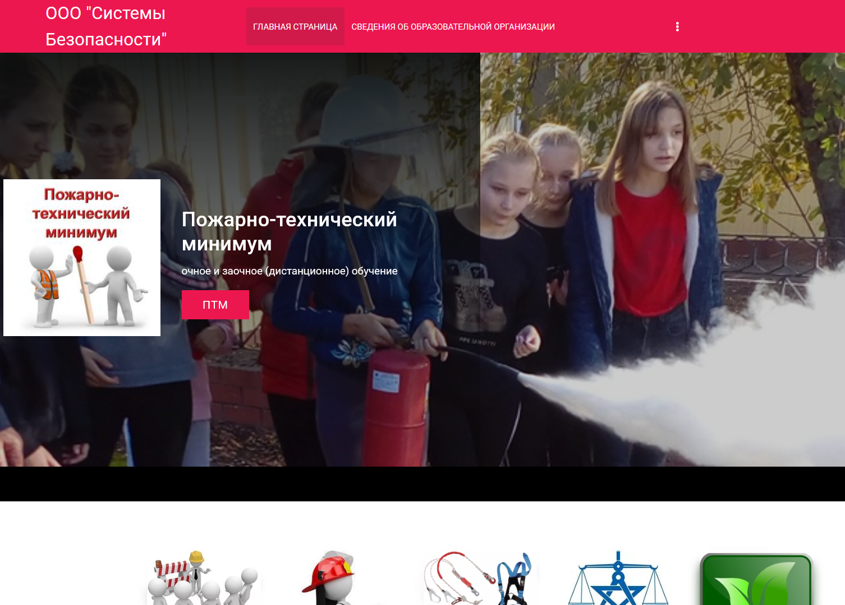
Официальный сайт system36.ru

Slide 8
ООО «Системы Безопасности»

Slide 9
Алгоритм получения образования
Заключение договора
Техническое задание
Предоставление уставных документов
Выполнение технического задания
Календарный план обучения
Расписание занятий
Занятия
Лекции
Подача заявок
Вебинары
Тестирование
Практические занятия
Приказ о начале занятий
Квалификационный экзамен
Экзамен
Итоговый тест
Оформление документов
Протокол
Удостоверение
Защита проекта
Сертификат
Свидетельство
Диплом

